Slide 1
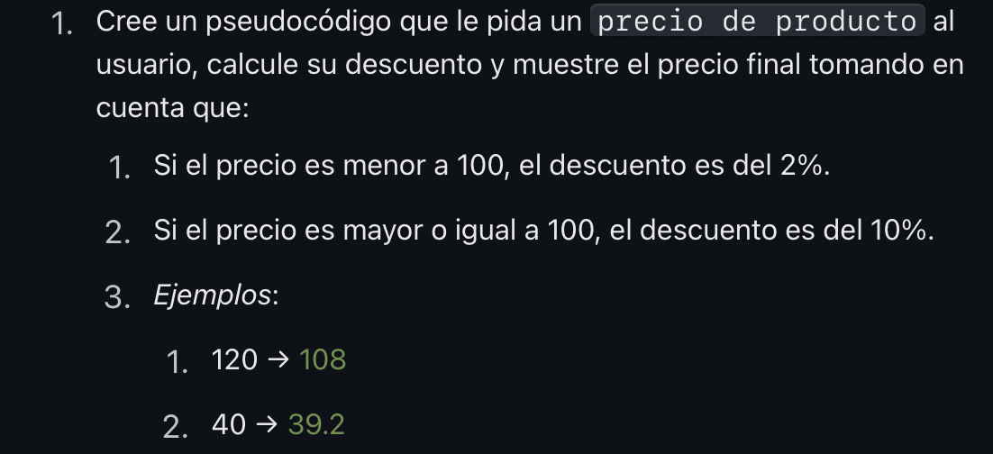
Start
Input price
Price
Bigger or equal to $100?
Yes
No
Discount=0.10
Discount=0.02
Discounted price = (price*Discount)
End
Print Final Discounted price
Final Discounted price = price- Discounted price

Slide 2
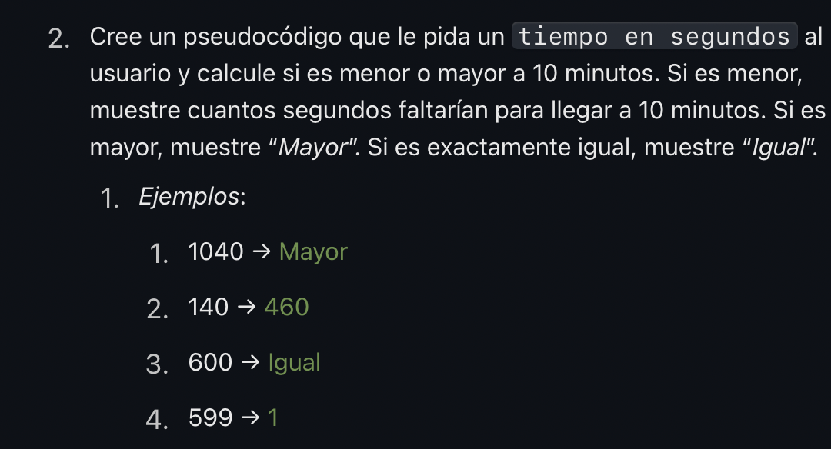
Start
Input Time in Secs
Time
Bigger than 600?
Yes
No
Print “Mayor”
End
Print “Igual”
Yes
Equal to 600?
End
No
Missing-Secs=
600-Time
End
Print Missing-Secs

Slide 3
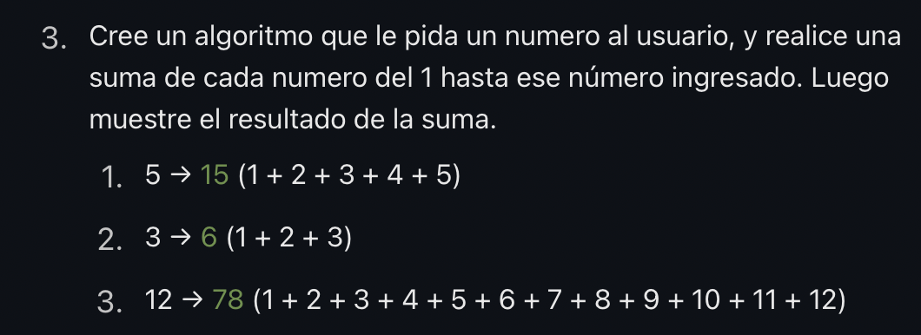
Start
Input Numero
Numero
Less than 0?
Yes
No
Print “El App no maneja negativos”
Contador=1
Suma=0
Print “(“
End
No
Is Contador <= número?
Print “)” + Suma
End
Yes
Print Contador + “+”
Contador = Contador +1
Suma = Suma+ +Contador

Slide 4
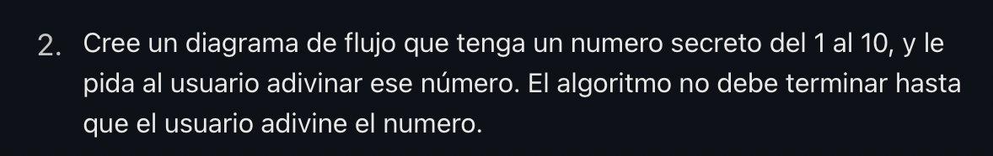
Start
Numero-Secreto =
RAND(1,10)
Input Numero
No
Numero-Secreto = Numero?
Yes
End
Print “Ese es el numero!”

Slide 5
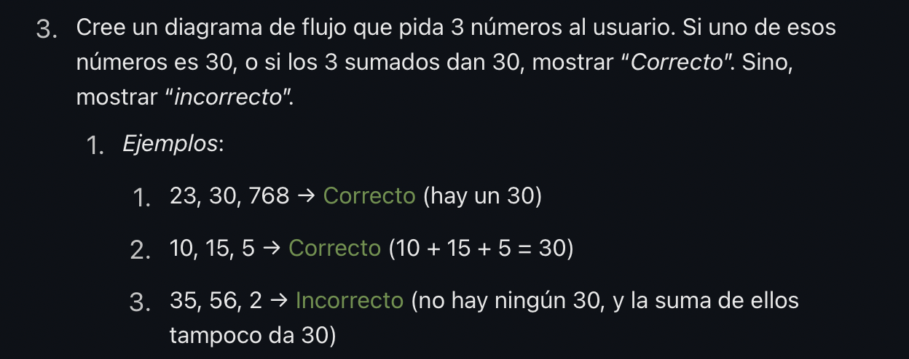
Start
Input Numero1
Numero2
Numero3
Suma =
Numero1 +
Numero2 +
Numero3
Flag=“Null”
Numero1=30
OR
Numero2=30
OR
Numero3=30
End
Flag=“No”
No
Yes
Suma=30
AND
Flag=“No”
Print “Correcto (” +
Numero1 + “+”
Numero2 + “+”
Numero3 + “) = 30”
Yes
Flag=“yes”
Print “Correcto (” +
Numero1 + “+”
Numero2 + “+”
Numero3 + “) = 30 – pero ademas
Hay un numero que es 30”
No
Yes
Suma=30
AND
Flag=“Yes”
End
End
No
Print “Correcto! Hay un 30”
Suma<>30
AND
Flag=“Yes”
Print “Incorrecto – No hay 30s ni
tampoco la suma da 30”
Yes
No

